Slide 1
DC Makinesi
Endüvi Eşdeğer Devre Modeli

Slide 2
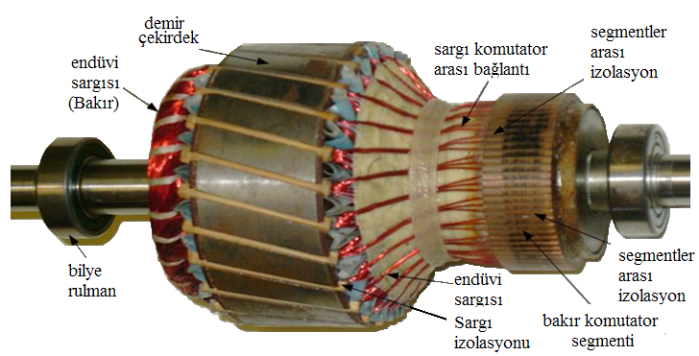
Endüvi
DA makineleri, hem motor, hem de jeneratör olarak çalışabilirler.

Slide 3
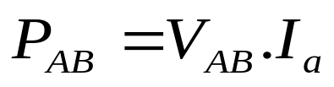
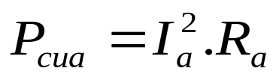
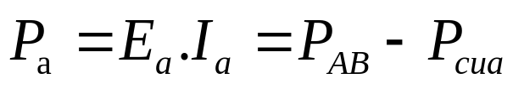
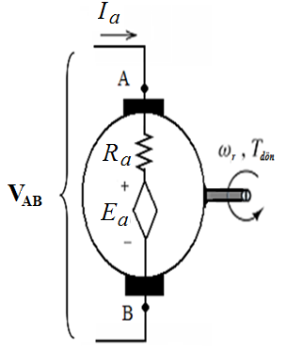
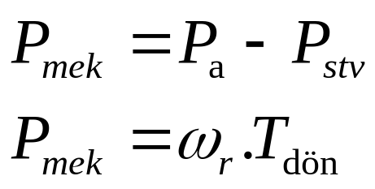
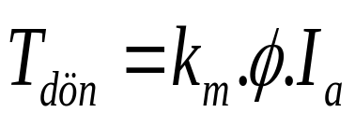
Motor Endüvisi Eşdeğer Devre Modeli
DA motorları, DA elektrik enerjisini mekanik enerjiye çevirirler. Dolayısıyla endüvi devresinden elde edilen bağıntılar yazılırsa;
P_{AB} :Endüvi devresine giren güç
(1)
(2)
P_{cua} :Endüvi bakır kaybı
(3)
P_{a}:Endüvide üretilen güç
(4)
P_{stv} :Sürtünme+vantilasyon kaybı
P_{mek} :Çıkış gücü
(5)
(6)
T_{dön} :Çıkış momenti

Slide 4
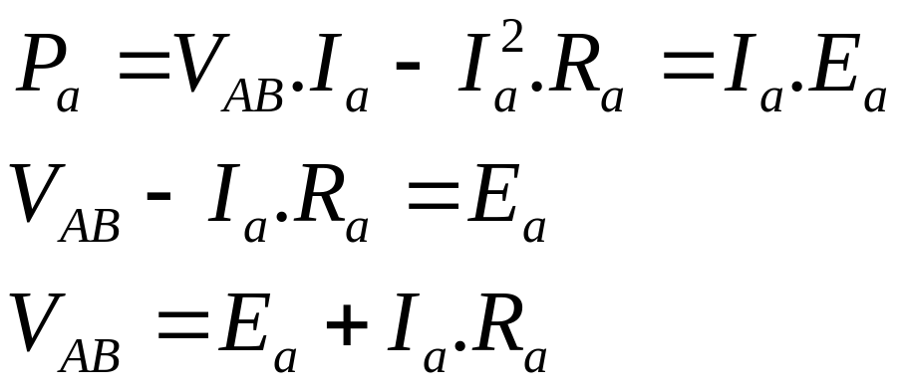
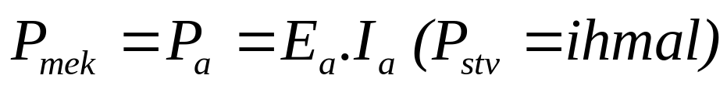
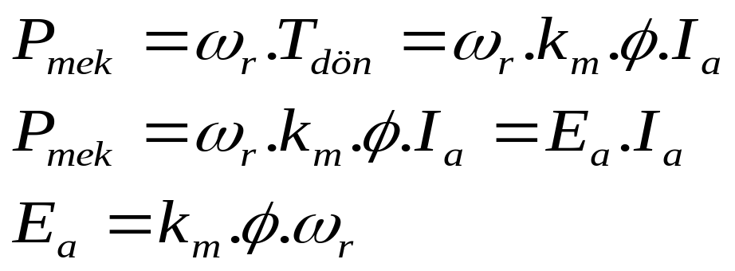
Motor Endüvisi Eşdeğer Devre Modeli
(1) ve (2) denklemleri (3) denkleminde yerine yazılırsa;
(7)
(4) denkleminde P_{s+v} ihmal edilirse;
(8)
(6) denklemi (5) denkleminde yerine yazılırsa ve (8) denklemine eşitlenirse;
(9)

Slide 5

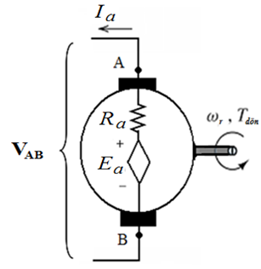
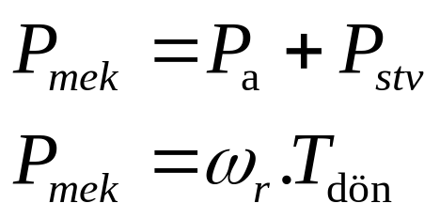
Jeneratör Endüvisi Eşdeğer Devre Modeli
DA Jeneratörleri, mekanik enerjiyi DA elektrik enerjisine çevirirler. Endüvi devresinden elde edilen bağıntılar;
P_{AB} :Endüvi devresinden çıkan güç
(1)
(2)
P_{cua} :Endüvi bakır kaybı
(3*)
P_{a}:Endüvide üretilen güç
(4*)
P_{stv} :Sürtünme+vantilasyon kaybı
P_{mek} :Giriş gücü
(5)
(6)
T_{dön} :Giriş momenti

Slide 6
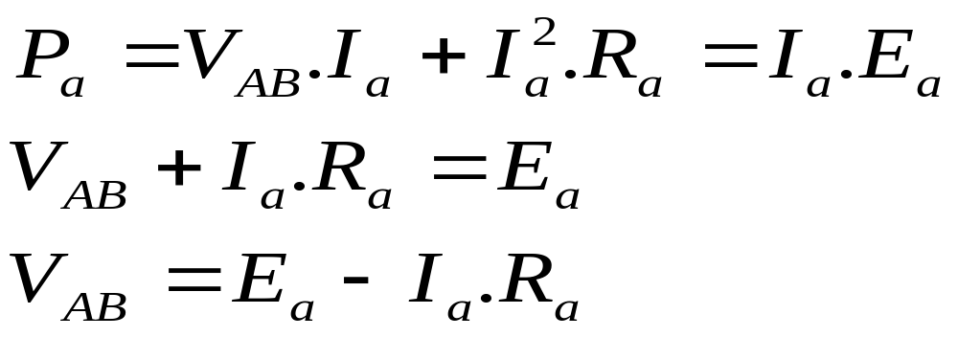
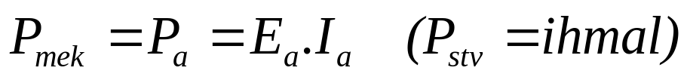
Jeneratör Endüvisi Eşdeğer Devre Modeli
(1) ve (2) denklemleri (3*) denkleminde yerine yazılırsa;
(7*)
(4*) denkleminde P_{s+v} ihmal edilirse;
(8)
(6) denklemi (5) denkleminde yerine yazılırsa ve (8) denklemine eşitlenirse;
(9)

Slide 7
DC Makinelerde endüvi uçları hangi harflerle gösterilir?
  A-B
  C-D
  I-K
  E-F
  G-K
2) Endüvi manyetik alanının kutup manyetik alanına gösterdiği dirence (tepkiye) ne ad verilir?
  Endüvi direnci
  Endüvi komütasyonu
  Endüvi reaksiyonu
  Endüvi kompanzasyonu
  Hiçbiri

